Slide 1
Vilniaus m. savivaldybės finansuojamas projektas
,,Vaikų aplinkosauginio ugdymo(si) tobulinimas žaliosiose edukacinėse erdvėse“
Atvira veikla ,,Ankštinių augalų pažinimas“

Slide 2
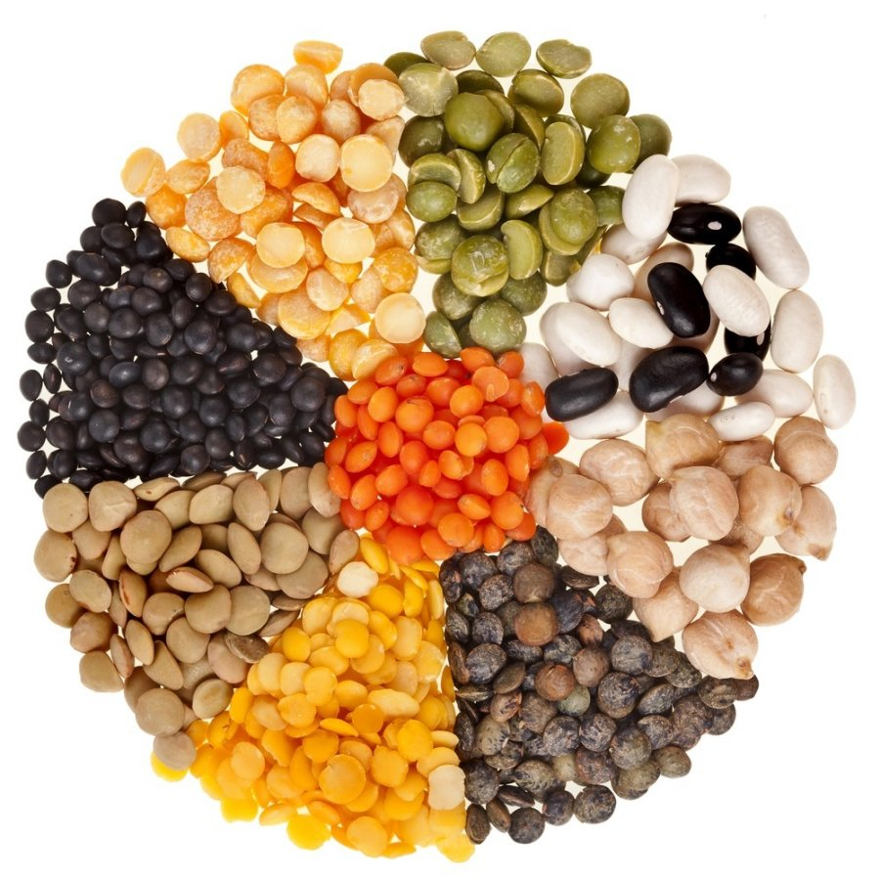

Slide 3
lapai paprastai prie stiebo būna prisisegę pražangiai, t.y. ne vienas priešais kitą, o po vieną atskirai ir aplink stiebą išsidėstę spirale. Jie dažnai būna trilapiai arba plunksniški, lygiais krašteliais ir kartais su prielapiais

Slide 4
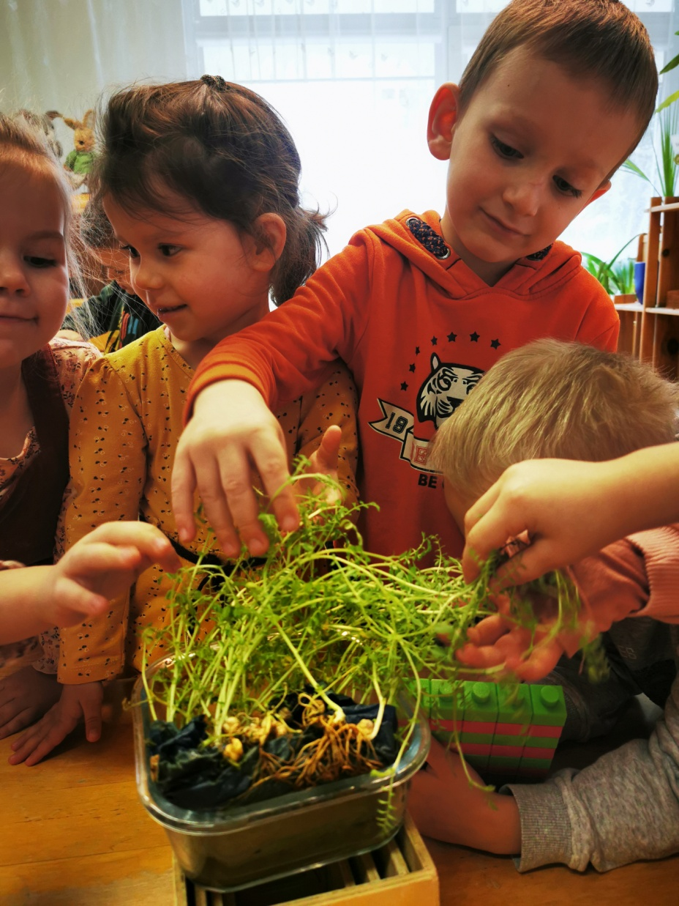
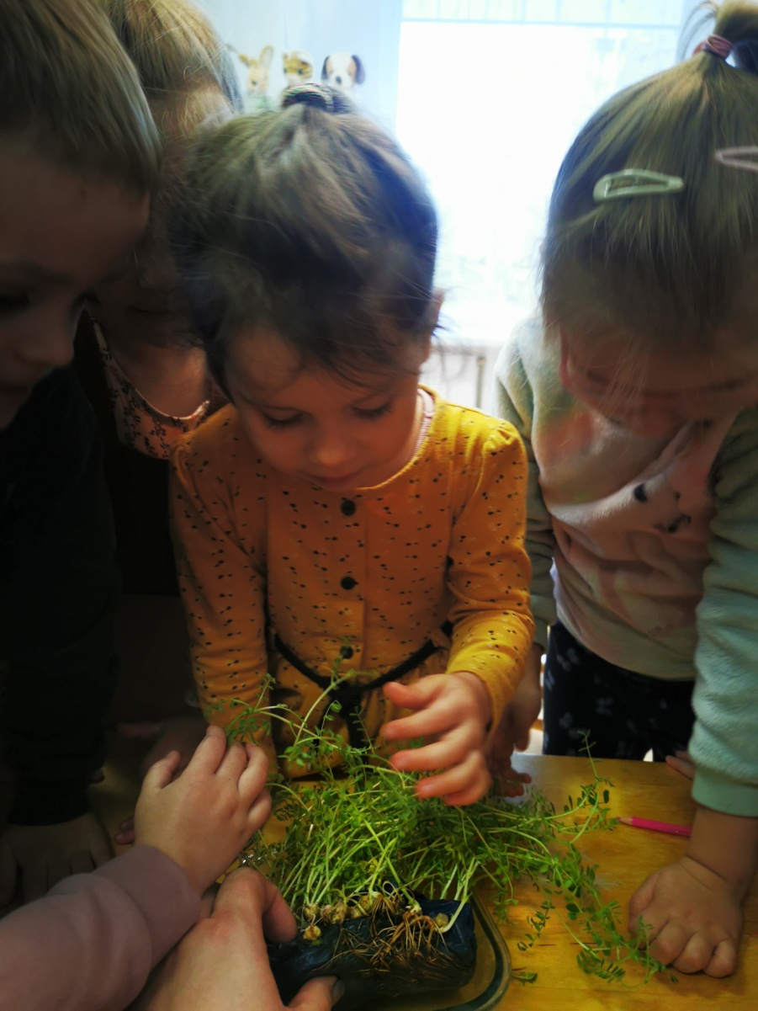
Tyrinėjam lapus ir stiebus

Slide 5
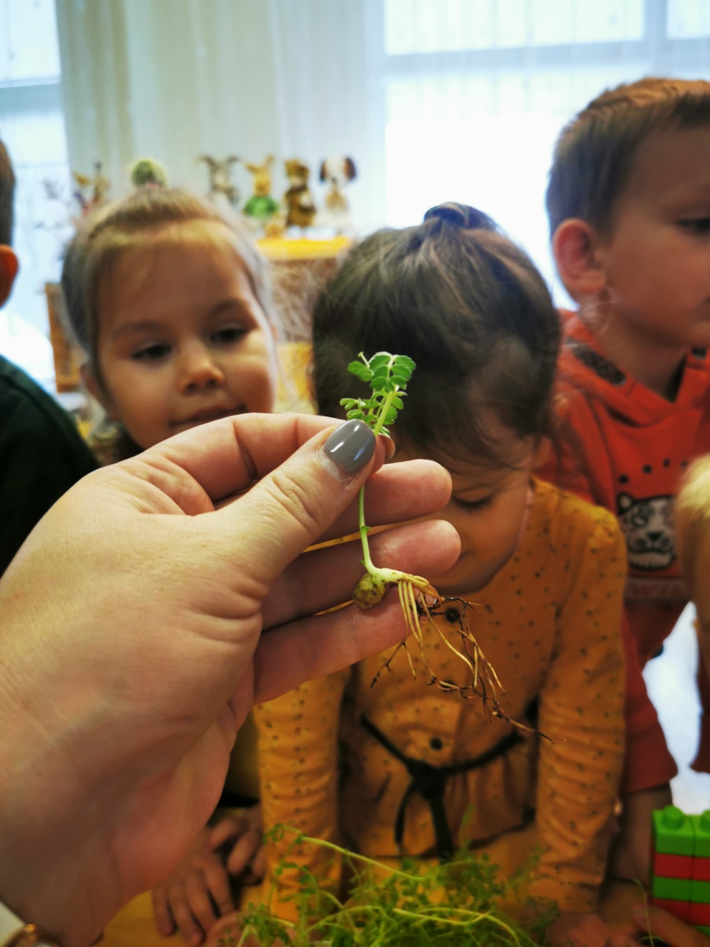
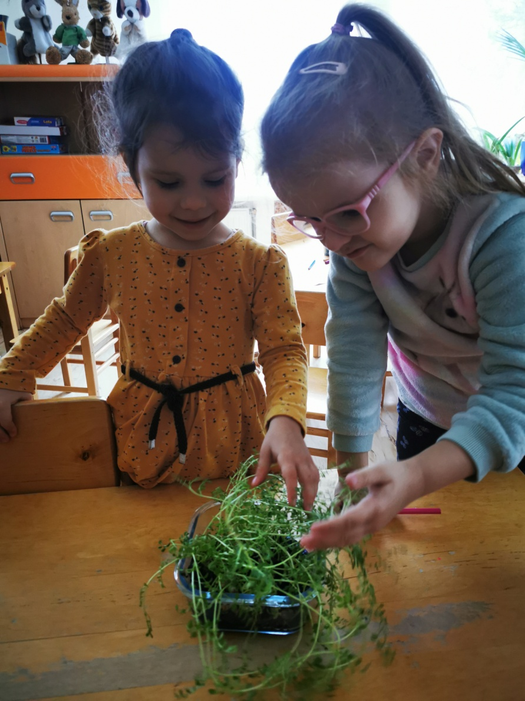

Slide 6
Žiedą paprastai sudaro 5 vainiklapiai, kurie primena miniatiūrinį laivelį (o gal drugelį): vienas iš jų panašus į valtelę, du – į laivo bures, o du – kaip irklai. Žiedus paprastai mėgsta lankyti bitės ir kiti vabzdžiai, susivilioję nektaru.

Slide 7
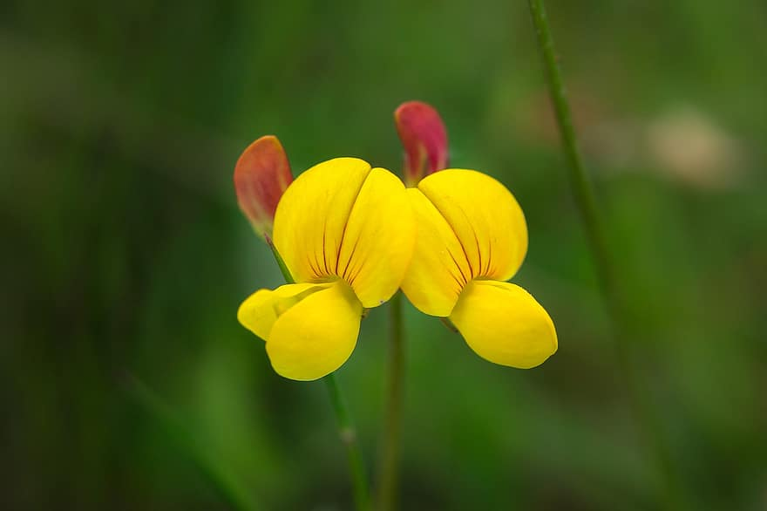
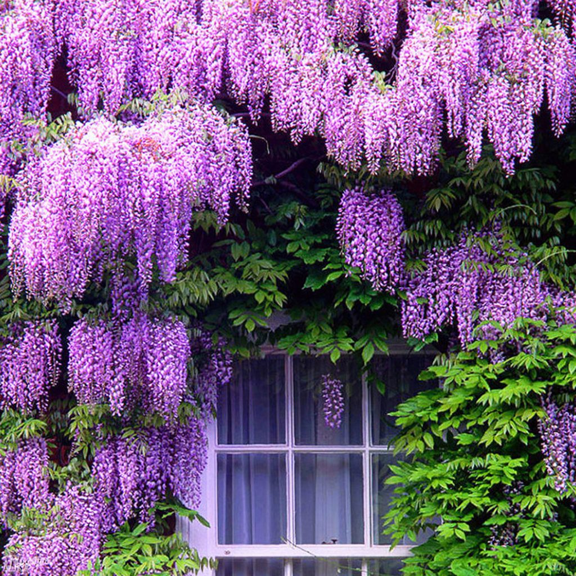
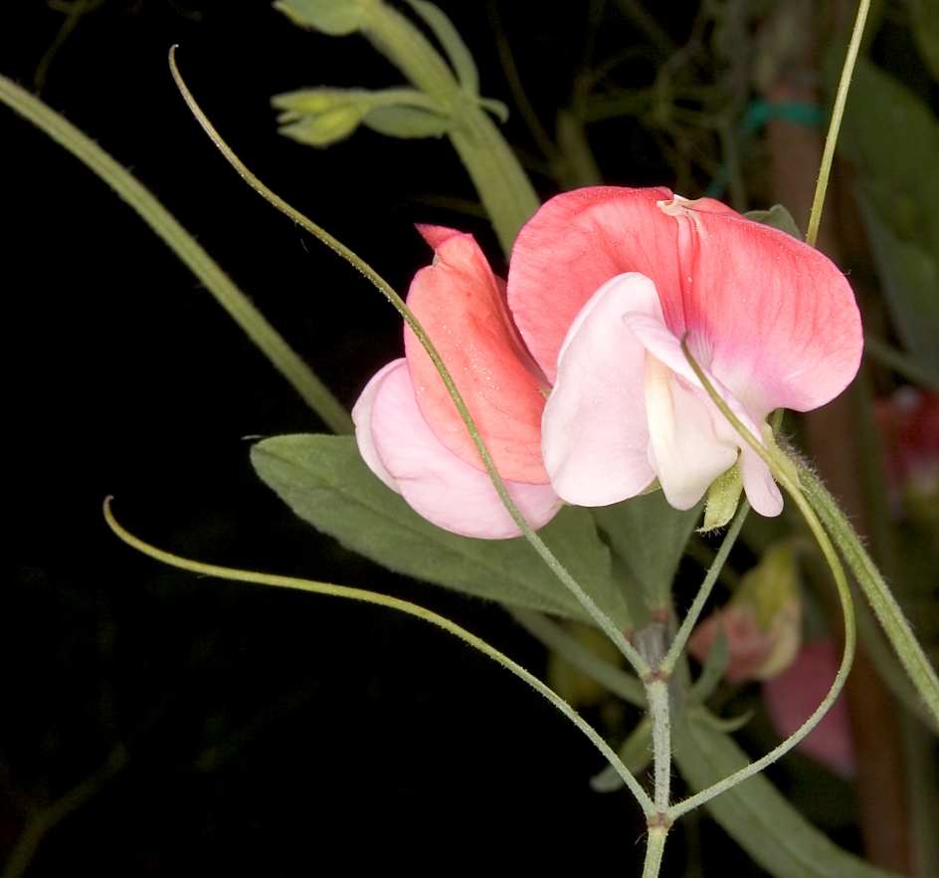
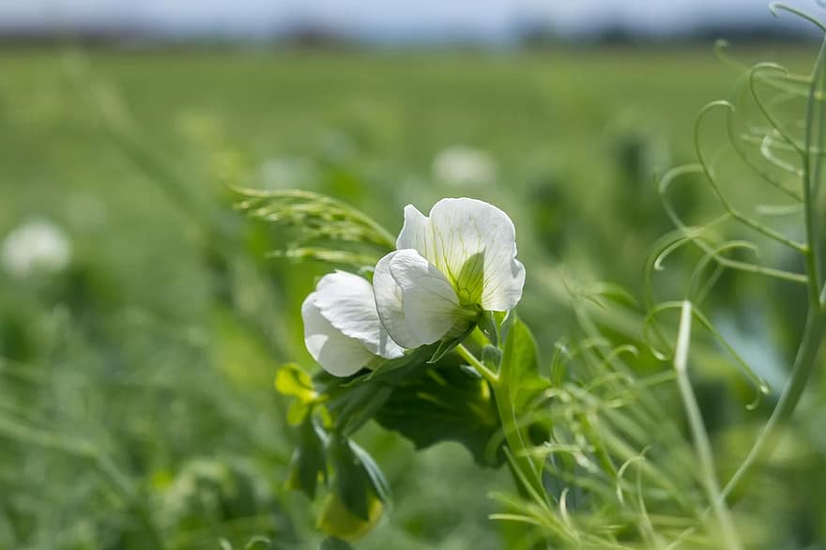

Slide 8
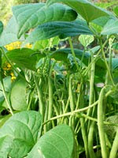
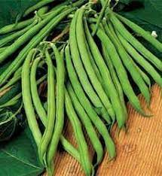
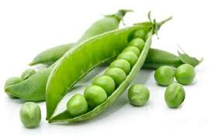
Dauguma pupinių šeimos atstovų sunokina vaisius jiems būdingoje dėžutėje – ankštyje, kuri gali būti nuo kelių mm iki metro ilgio.

Slide 9
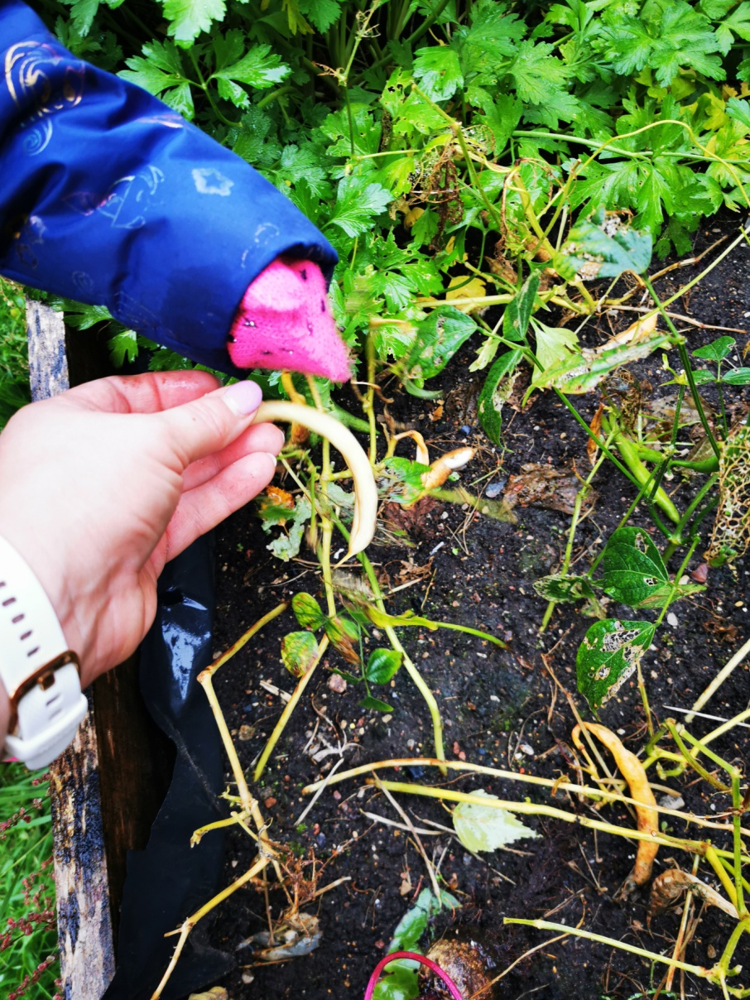
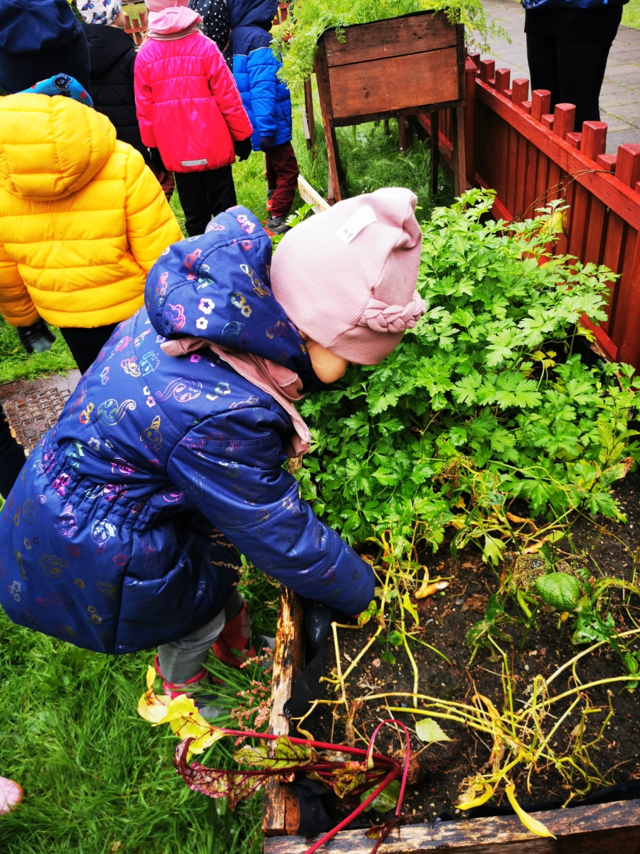
Mūsų augintos pupelės lysvėje rudenį

Slide 10
Viena įdomiausių šios šeimos augalų dalis – tai jų šaknys. Jei kada teko matyti išrautos pupelės arba žirnio šaknis, tai turbūt pastebėjote, kad jos būna apkibę tokiais nedideliais gumbeliais. Juose gyvena tam tikros bakterijos, kurios fiksuoja ir kaupia azotą, esantį atmosferoje.

Slide 11
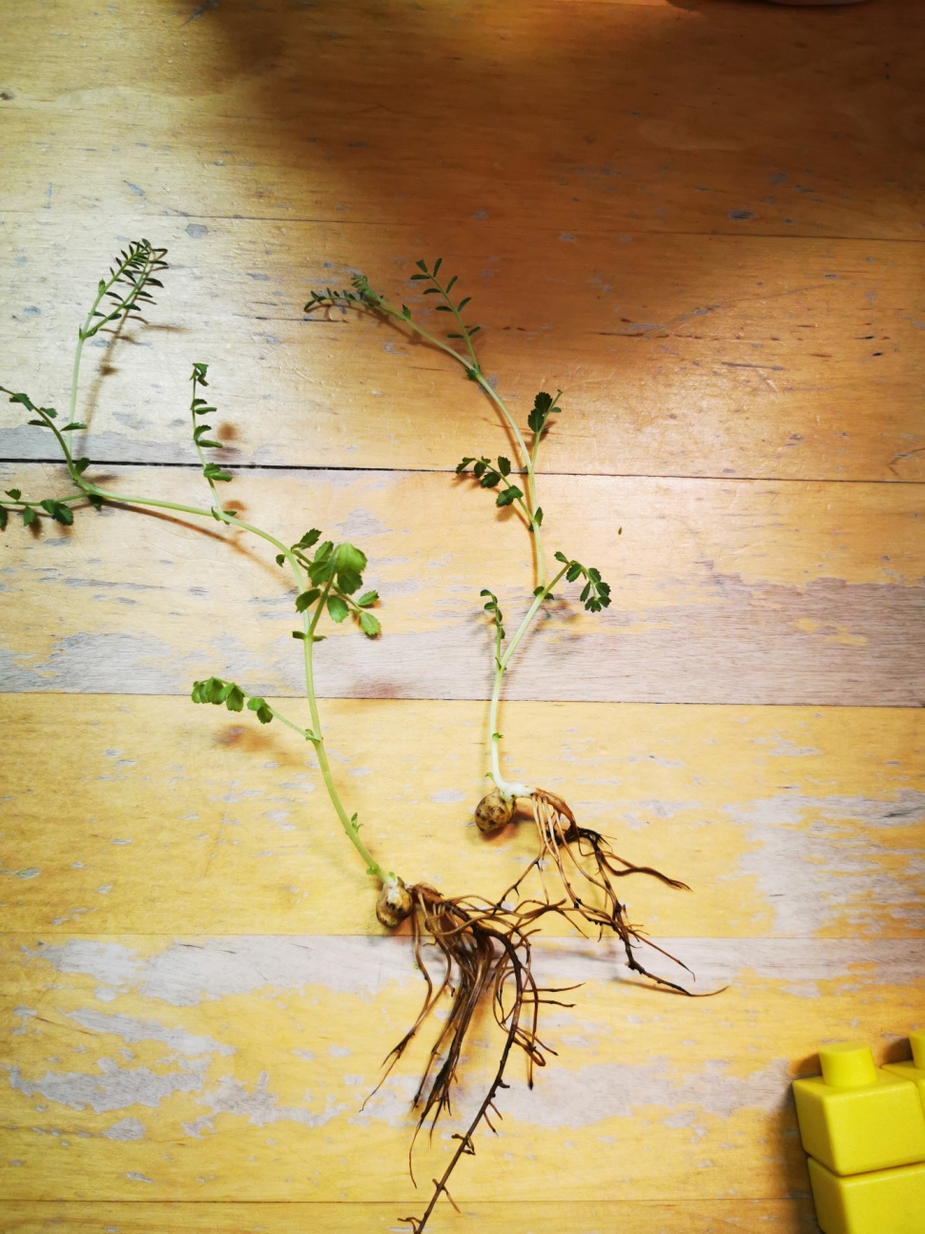
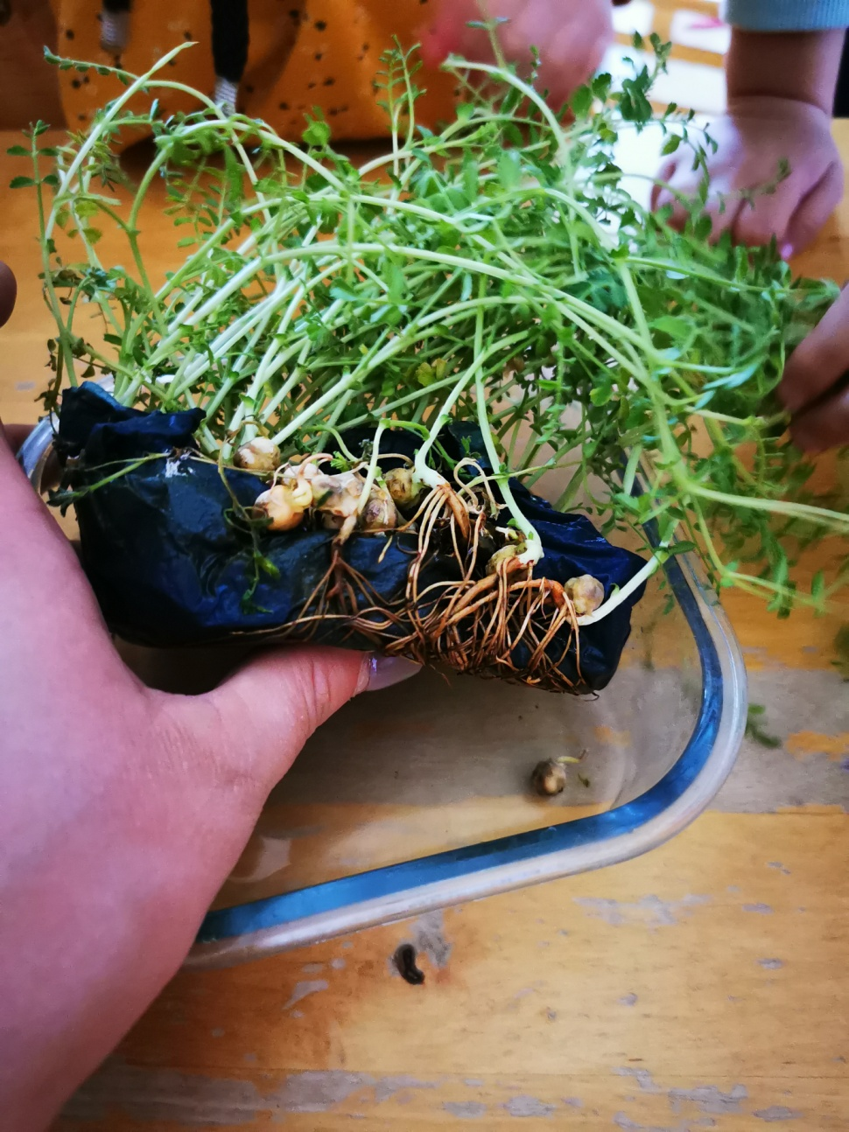
Avinžirnių šaknys

Slide 12
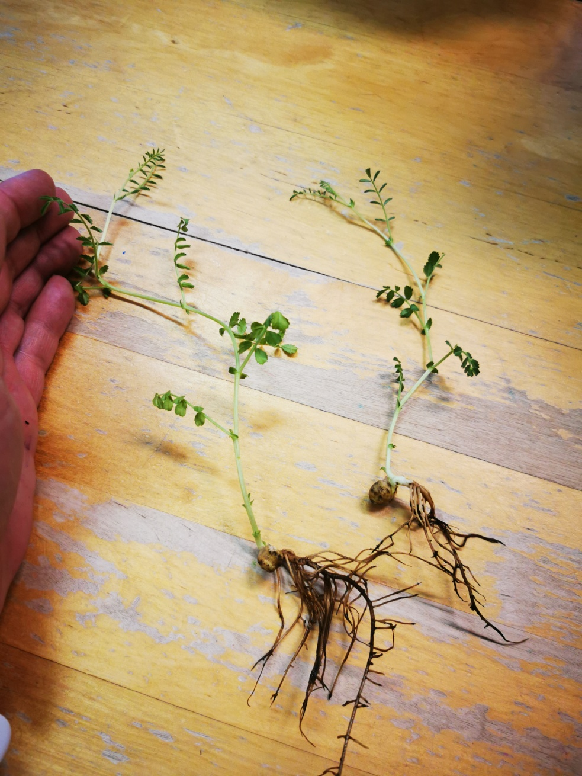
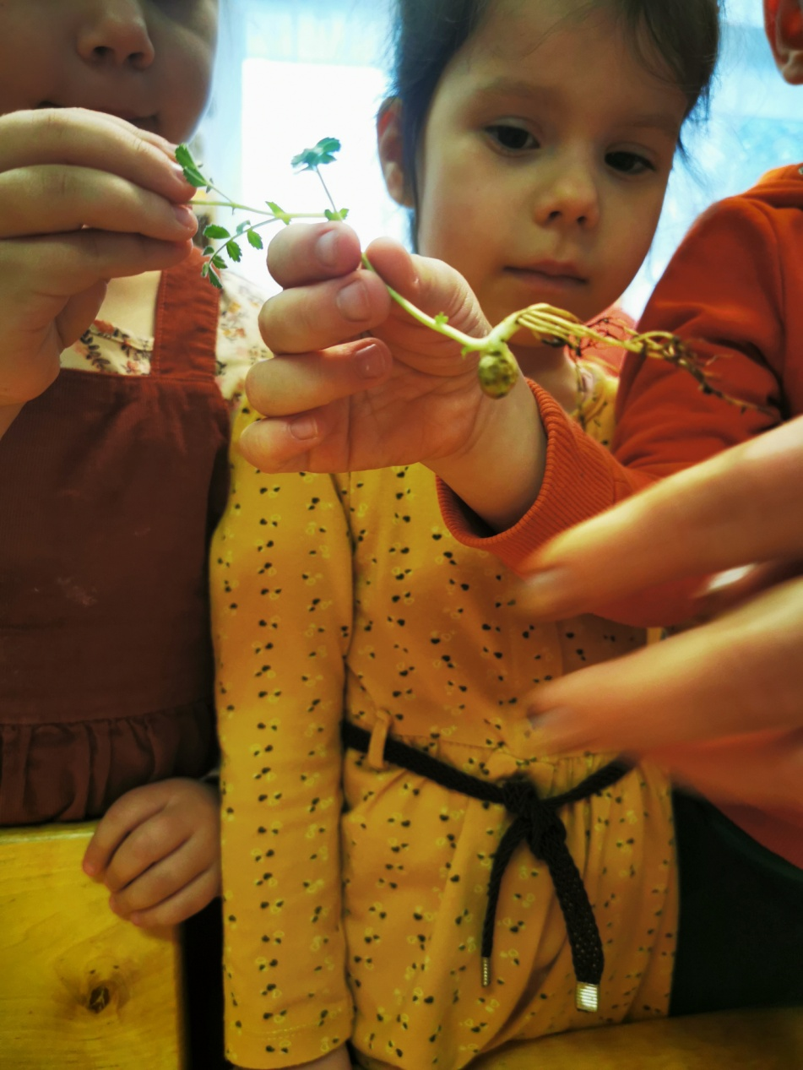
Su vaikais tyrinėjam avinžirnių dalis
LAPAI
STIEBAS
ŠAKNYS

Slide 13
Tiesa, su ankštiniais augalais reikia būti ir atsargiems, nes nors nemažai iš jų naudojami maistui ar pašarui – pupelės, žirniai, pupos, sojos, lęšiai, avinžirniai, dobilai, liucernos, ožragės, vikiai, pupuolės bei kiti, bet tarpe jų yra gali būti ir nuodingų, kai kurie iš jų kaupia toksines medžiagas.

Slide 14
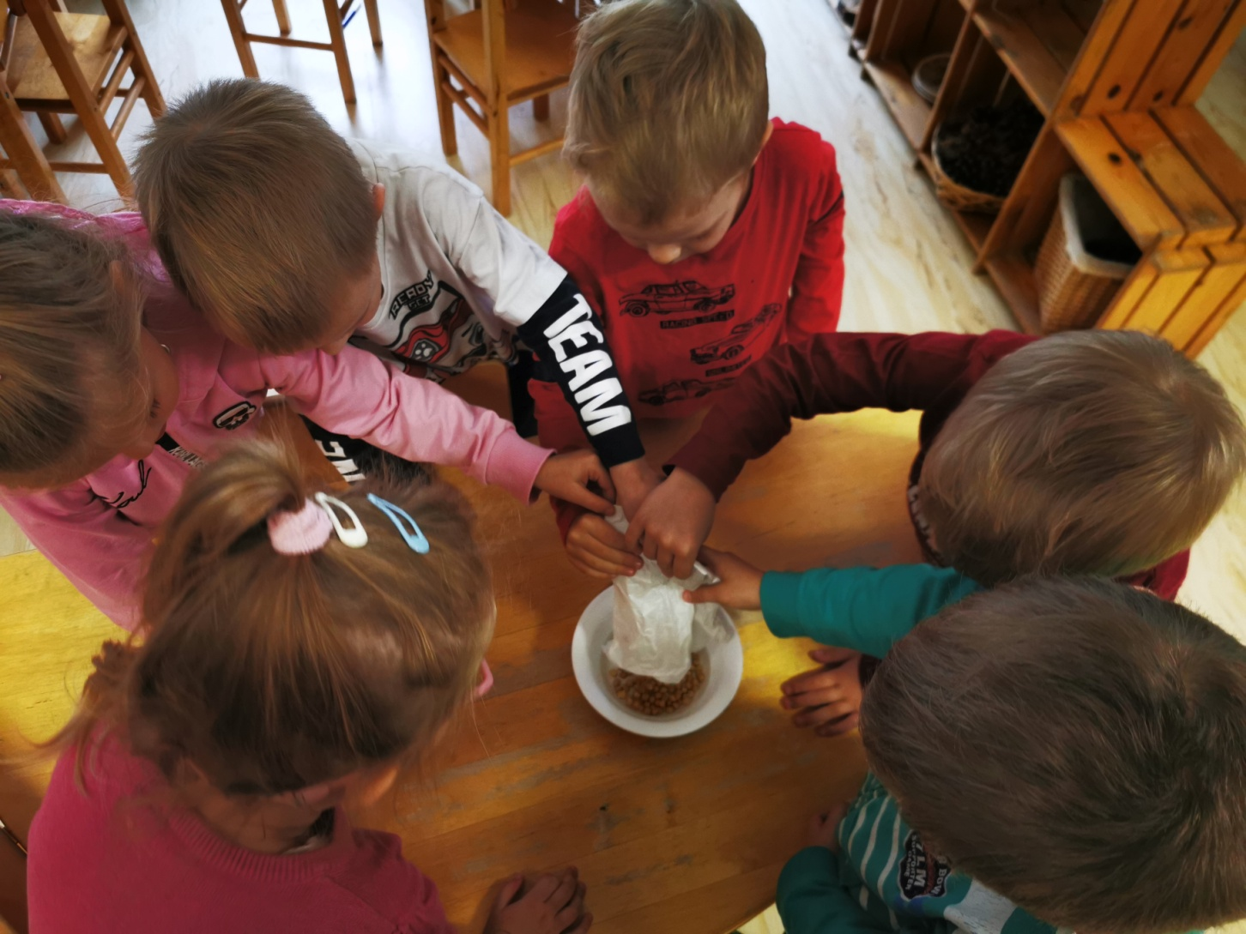
Spalio15d. Užpylė vandeniu avinžirnius

Slide 15
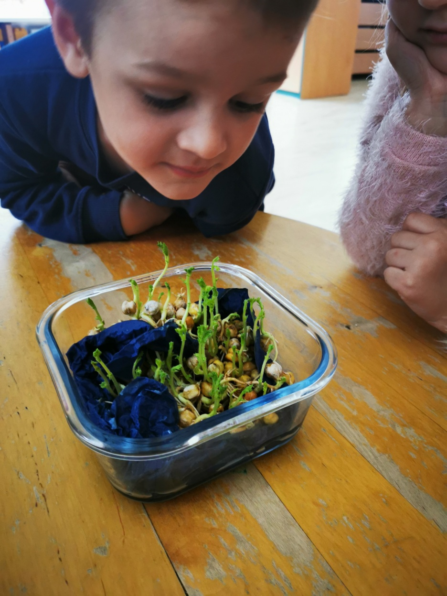
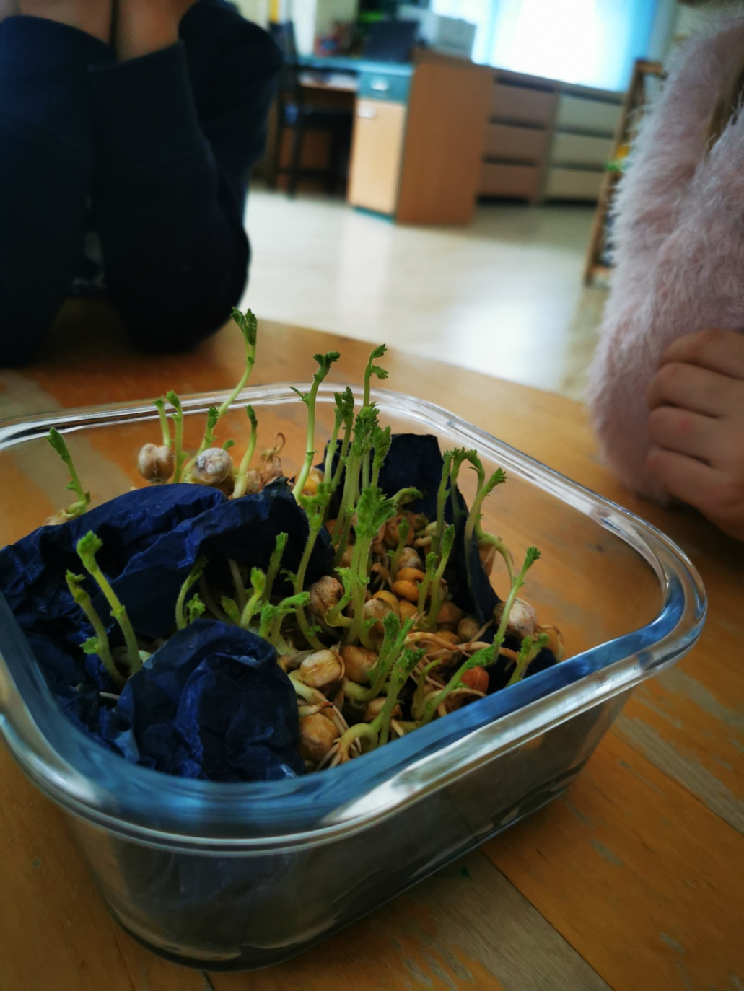
Stebėjo, kaip auga, laistė,prižiūrėjo.Spalio21d.

Slide 16
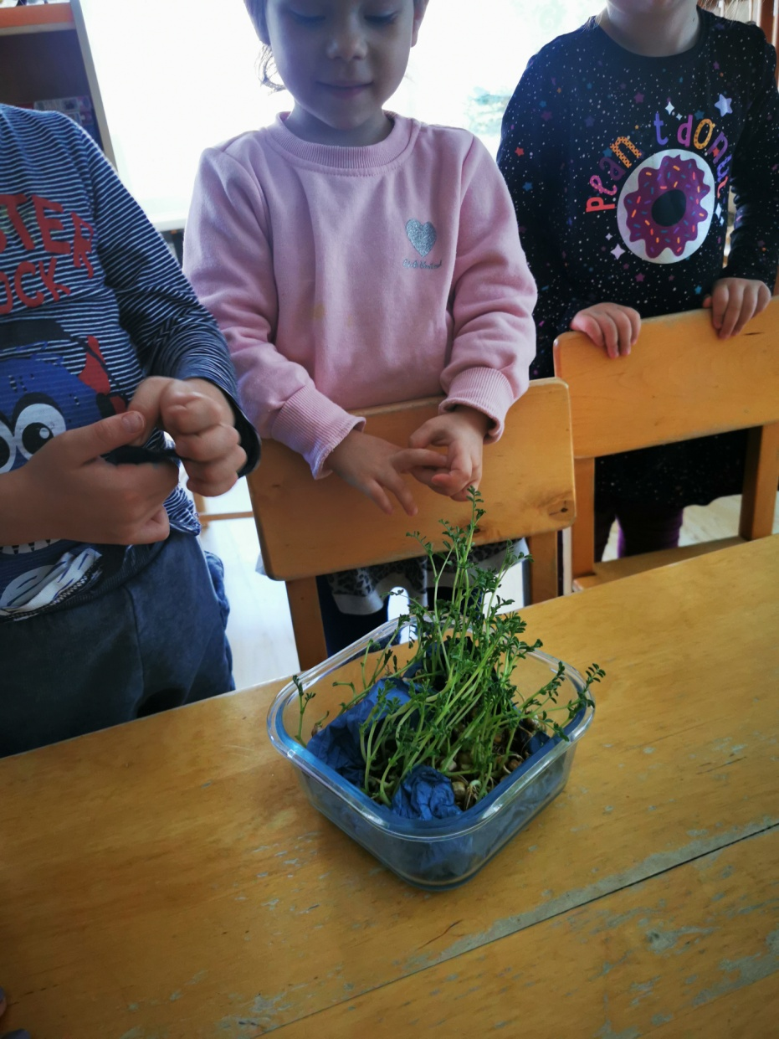
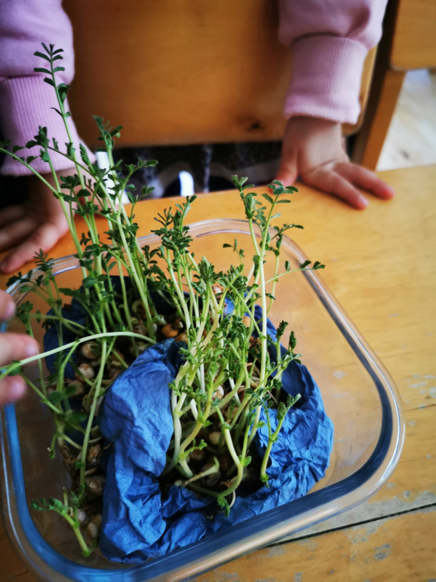
Spalio 25 dieną augimo stebėjimas ir pokytis

Slide 17
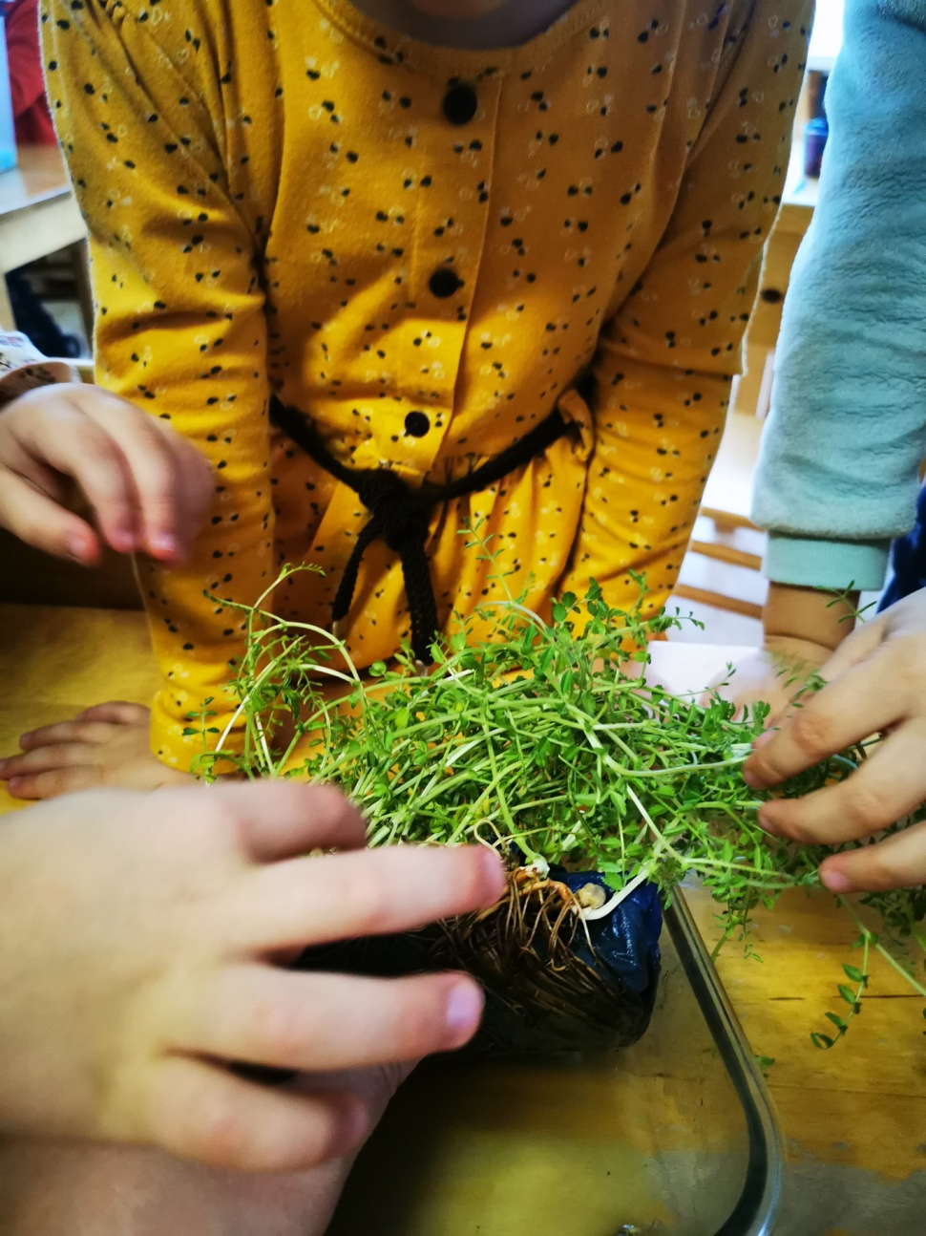
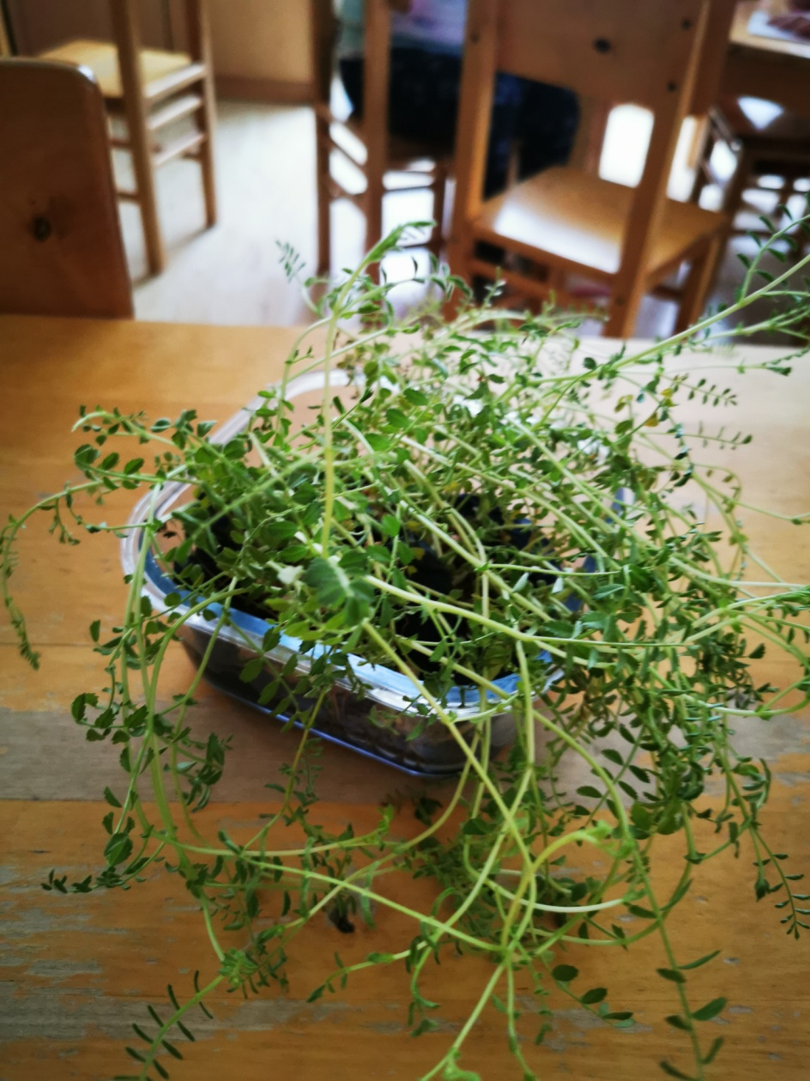
Lapkričio 15 dieną stebėjo, tyrinėjo augalo dalis, formas.

Slide 18
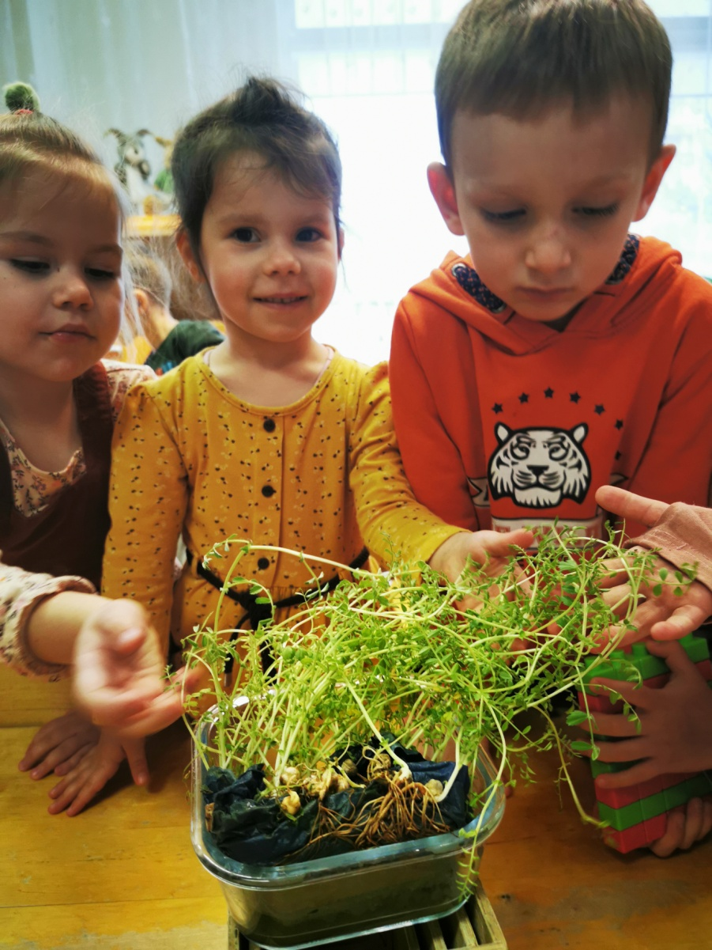
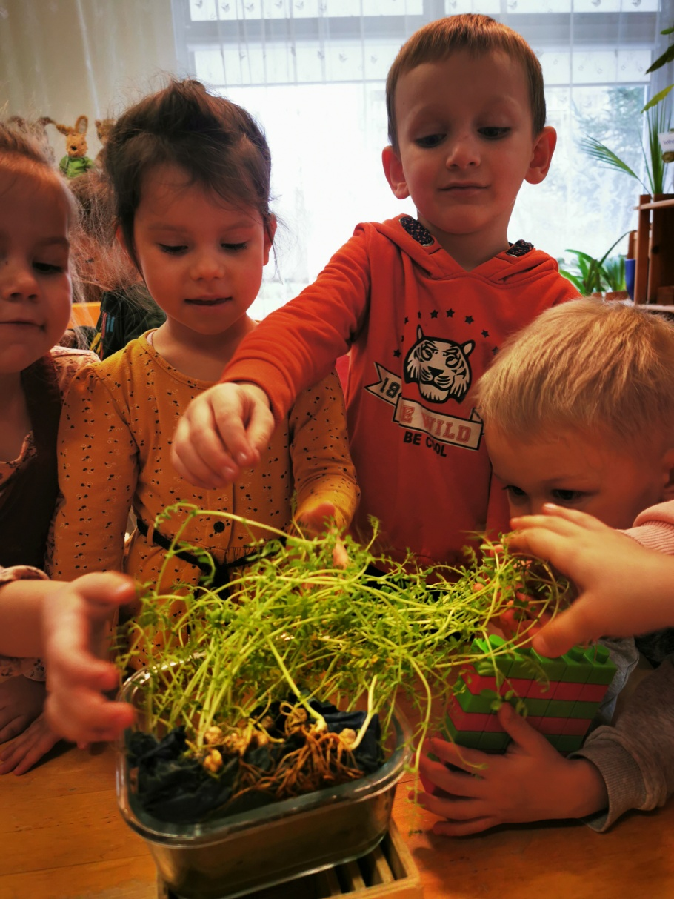

Slide 19
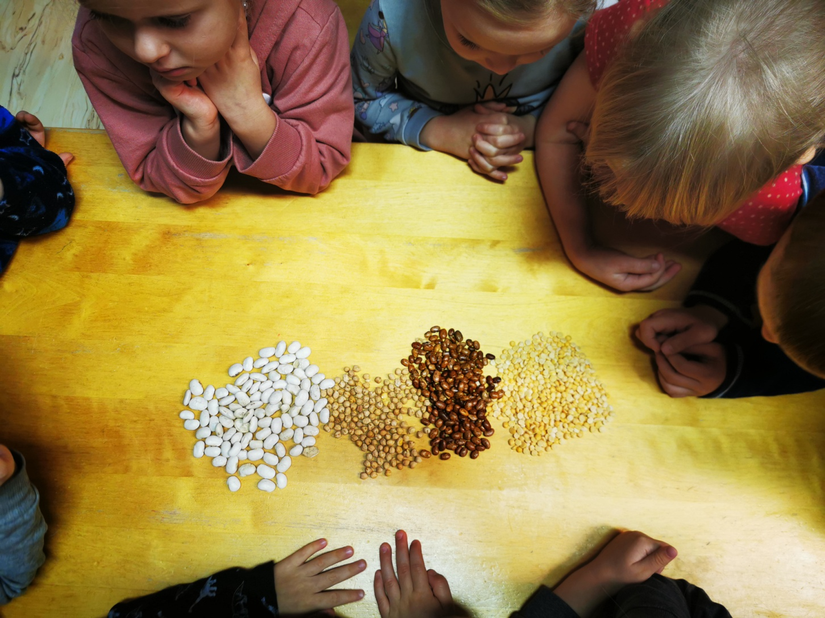
Ankštinių augalų (pupinių šeimos) sėklų atpažinimas

Slide 20
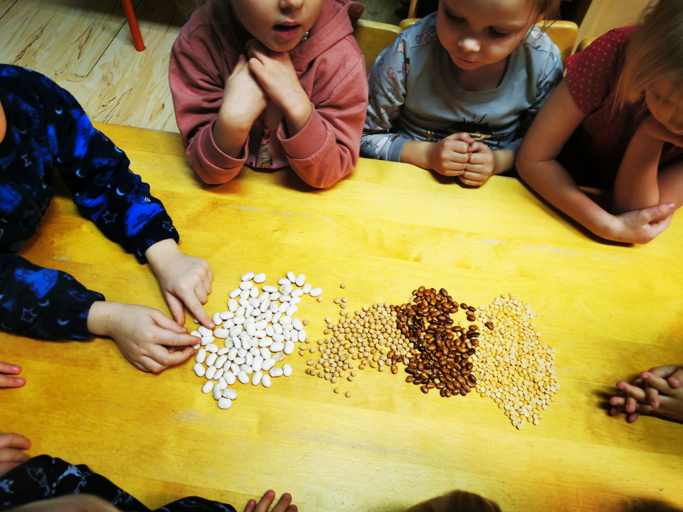

Slide 21
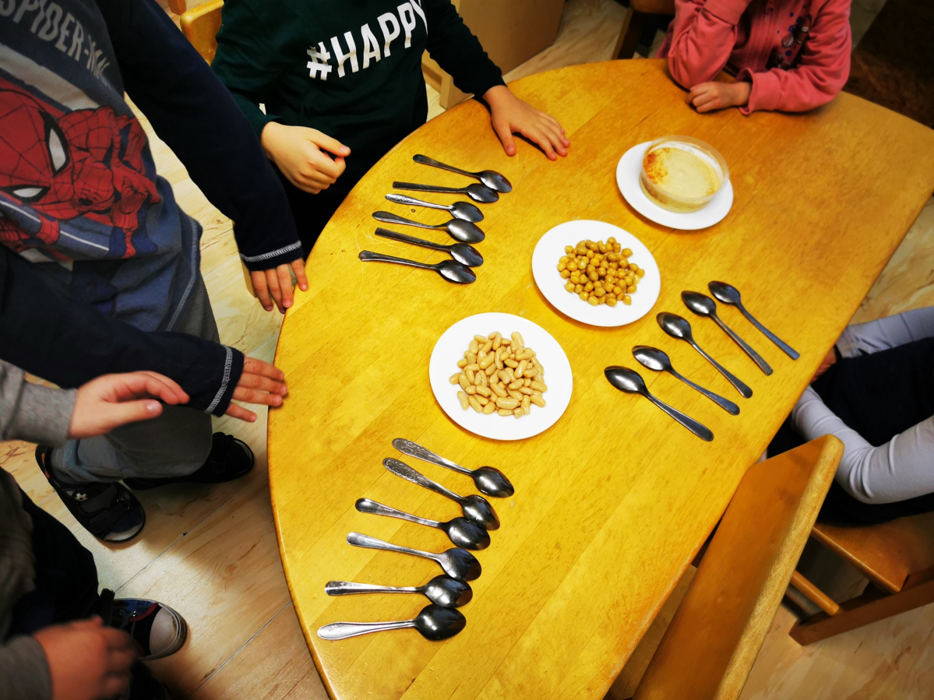
“Skonio ekspertai” vertino skonį avinžirnių, pupelių virtų ir humuso.Spėjo, kokie ingredientai

Slide 22
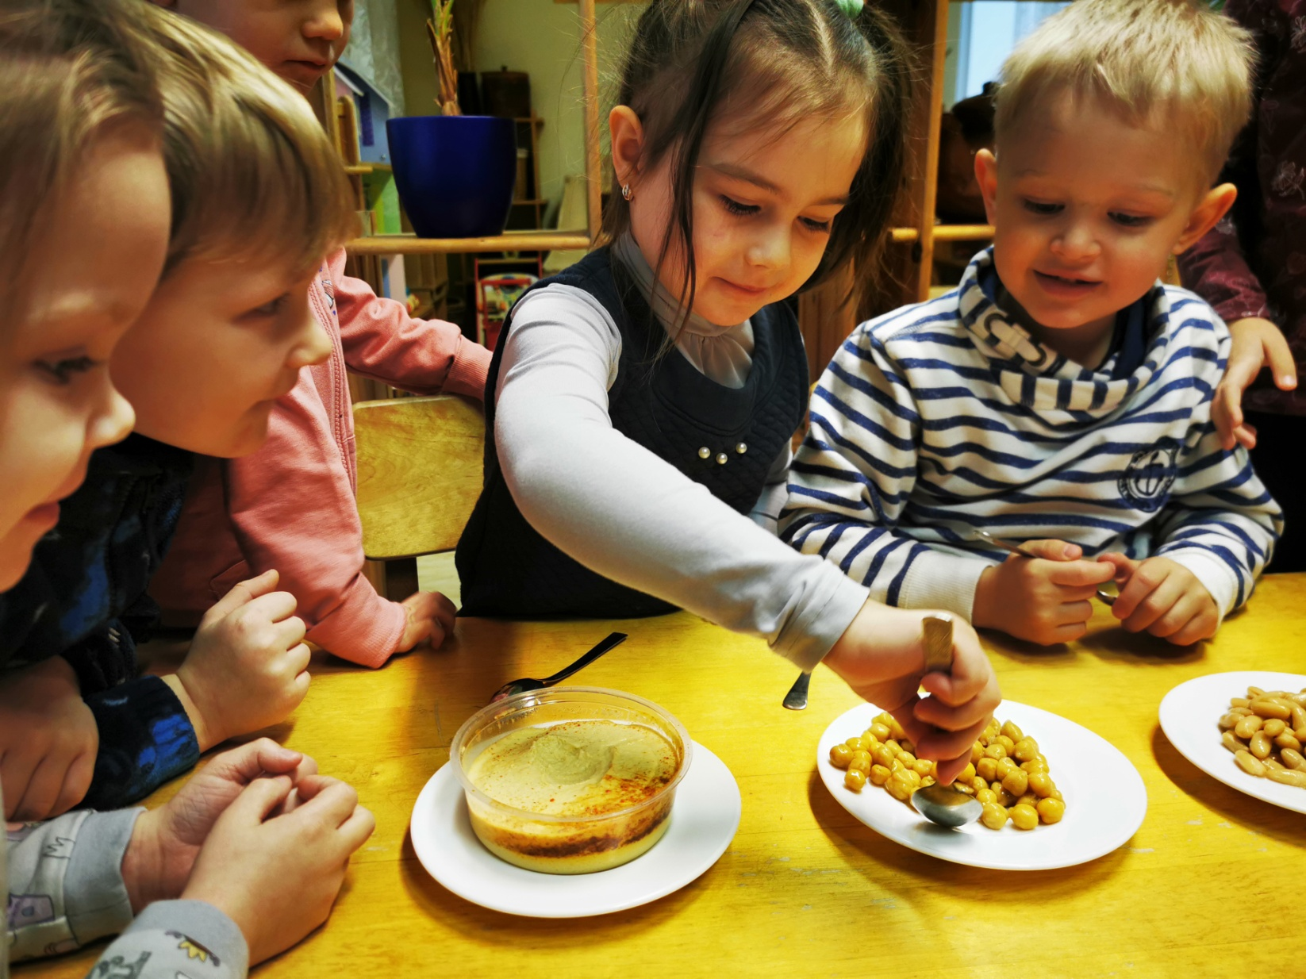

Slide 23
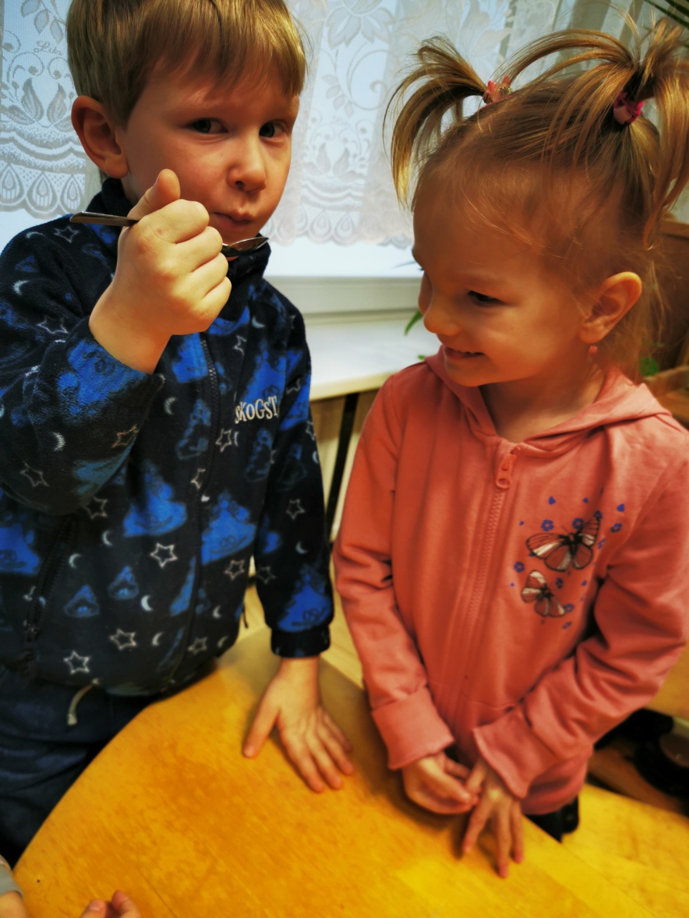
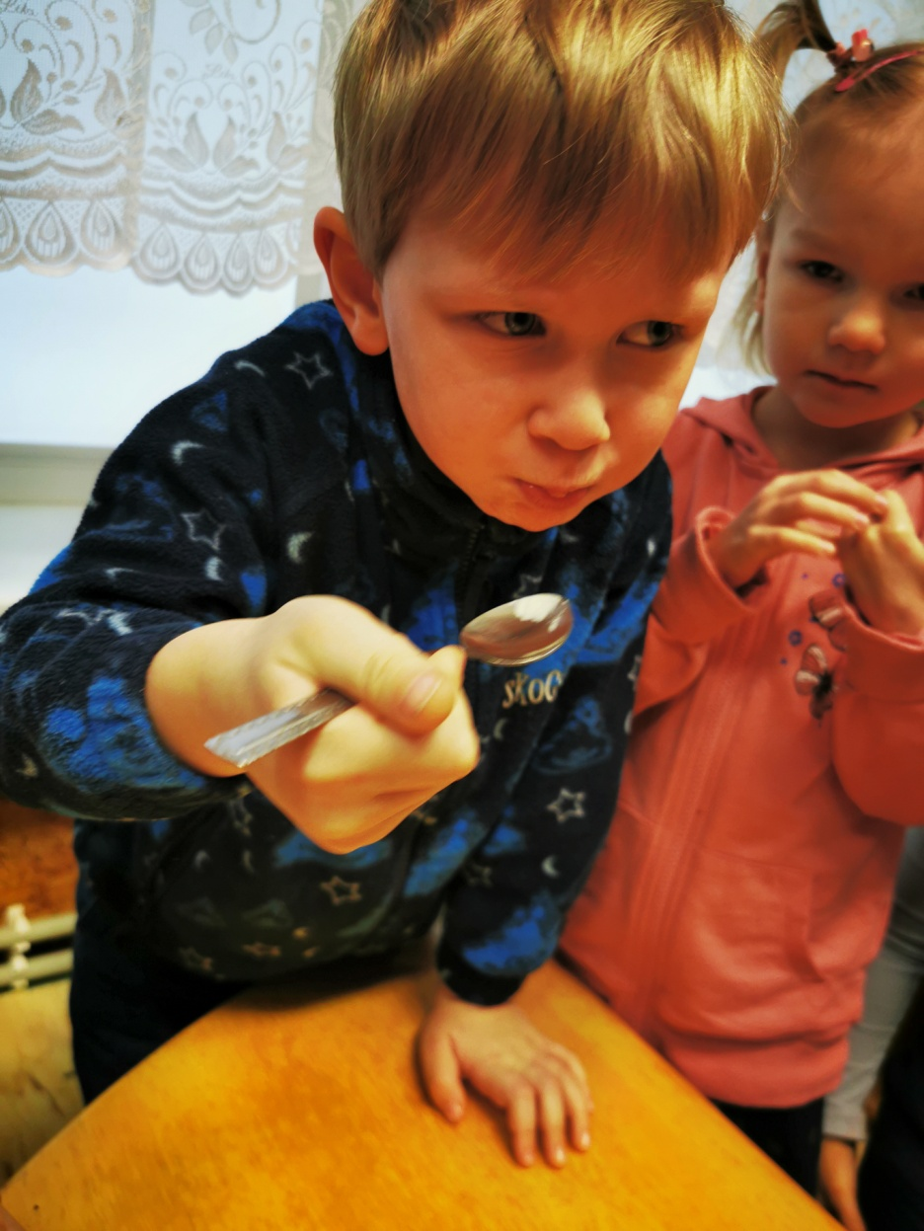

Slide 24
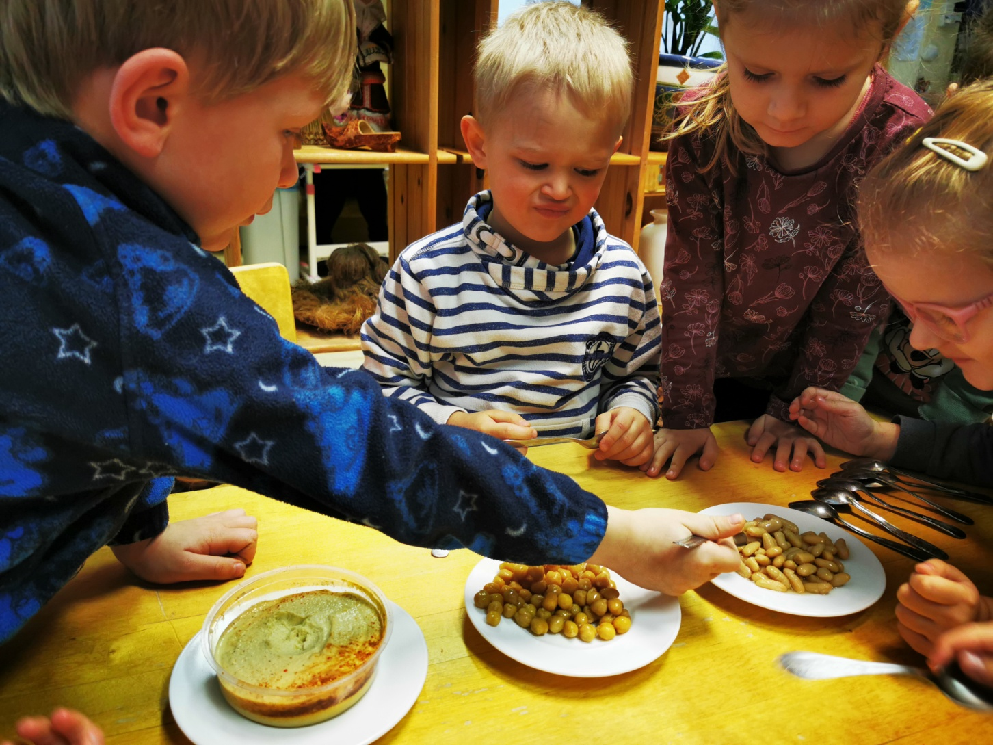

Slide 25
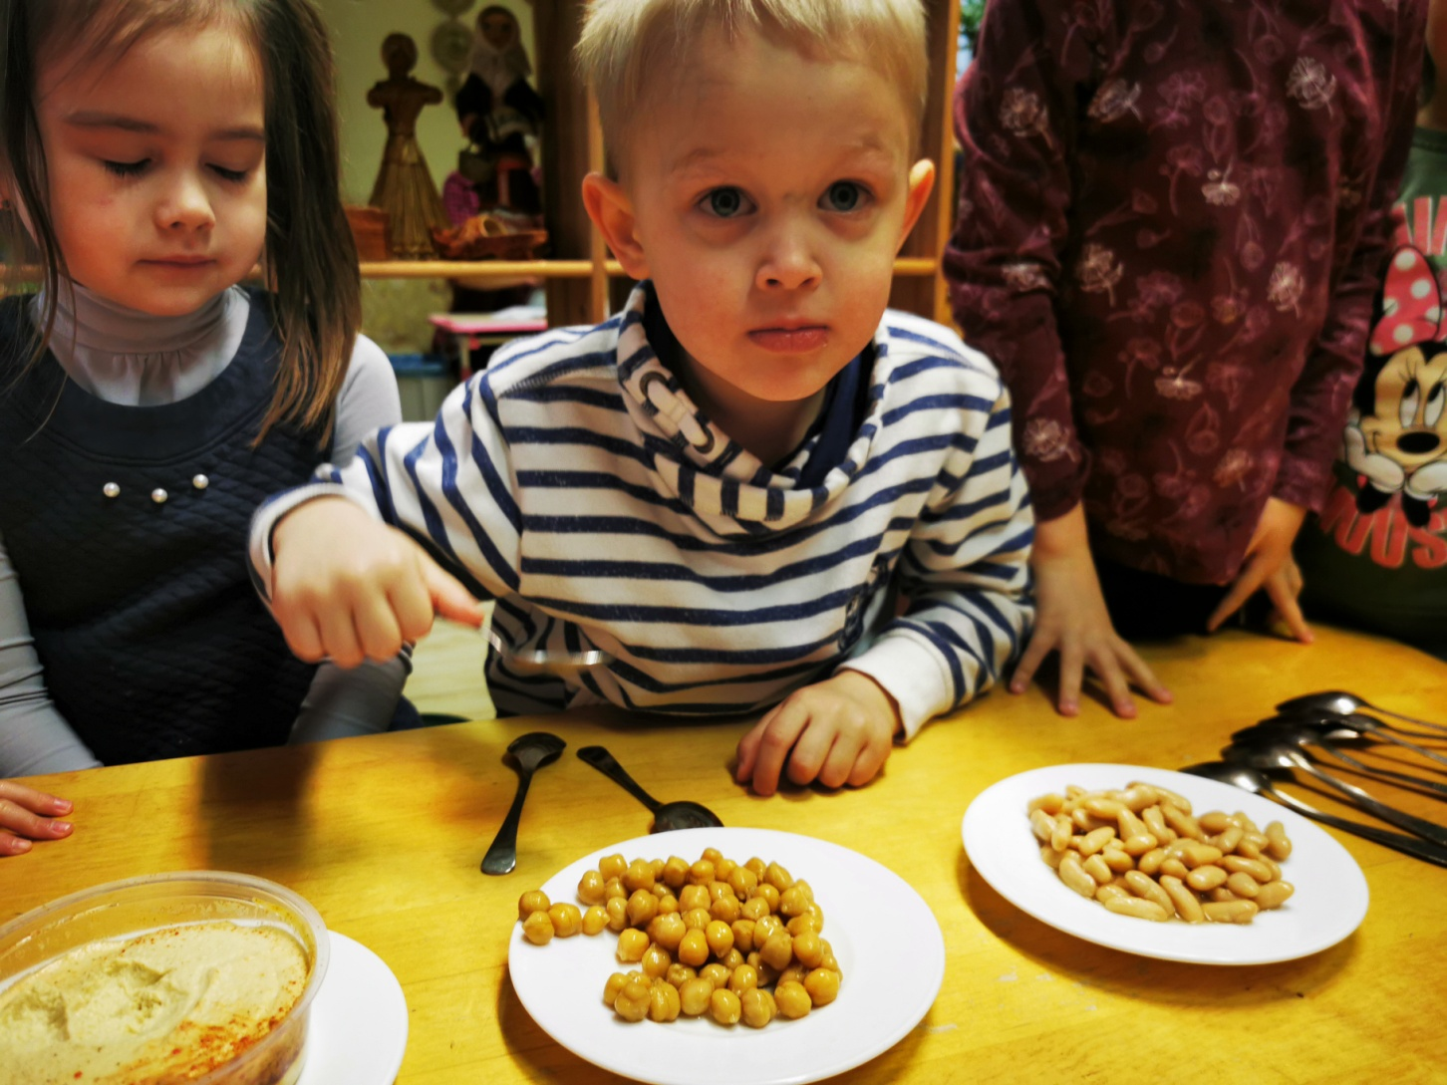

Slide 26
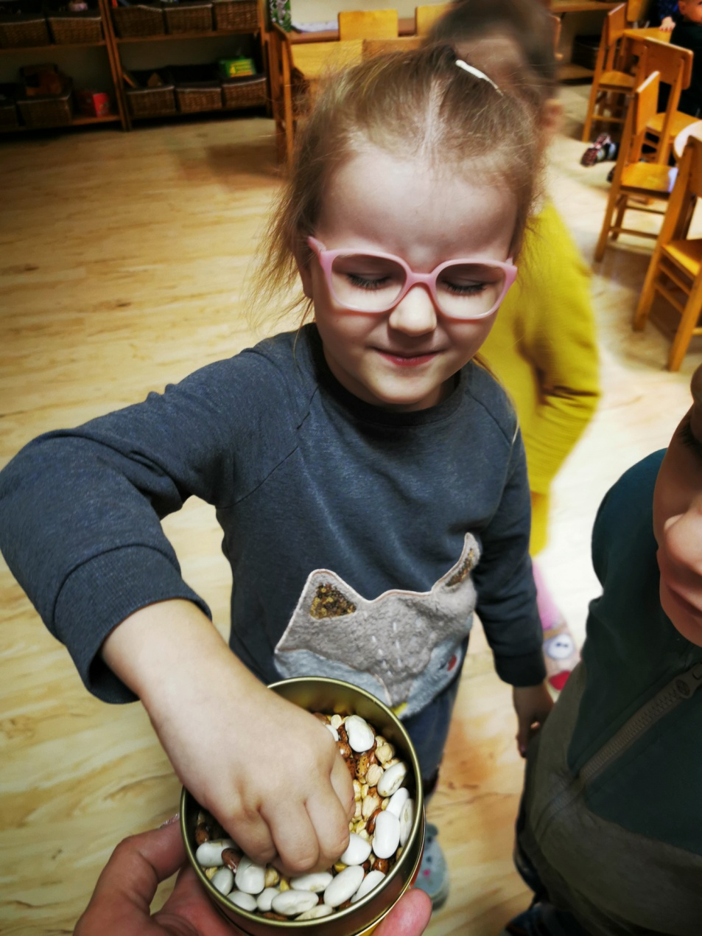
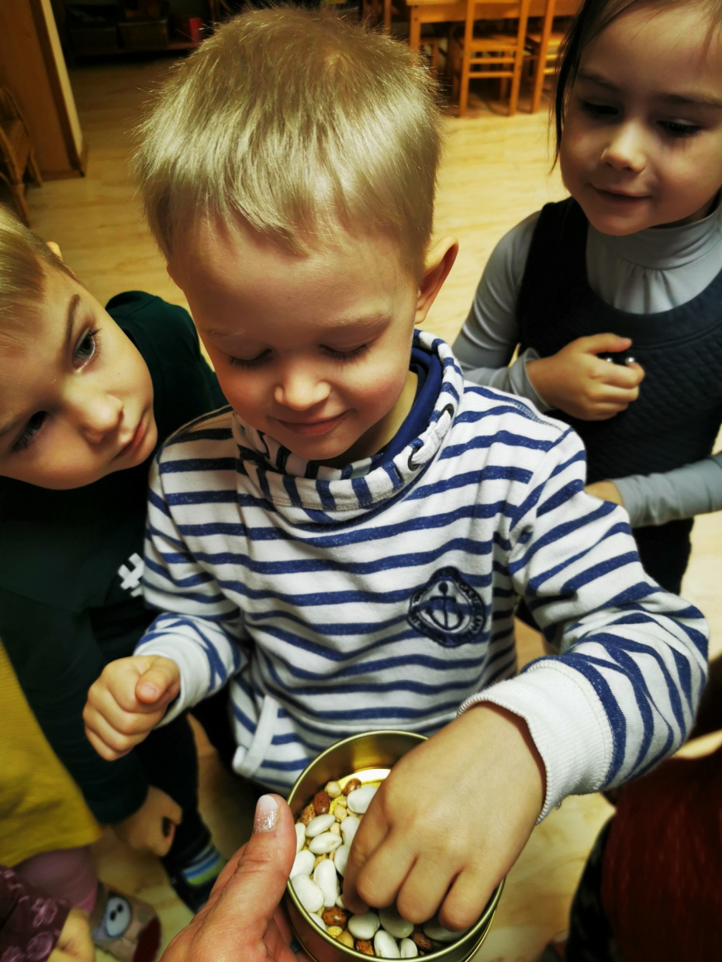
Įtvirtinimui žaidimas “Atpažink kieno sėkla”

Slide 27
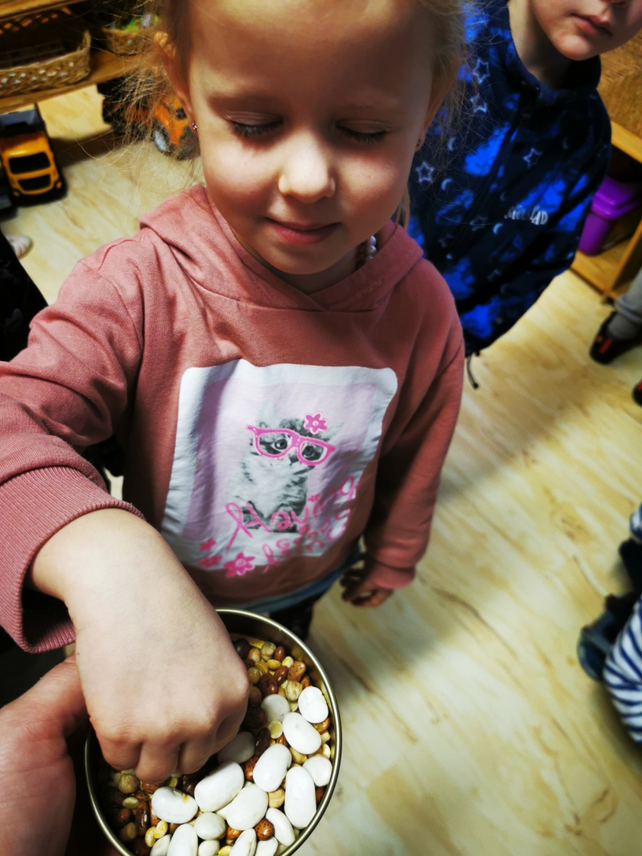
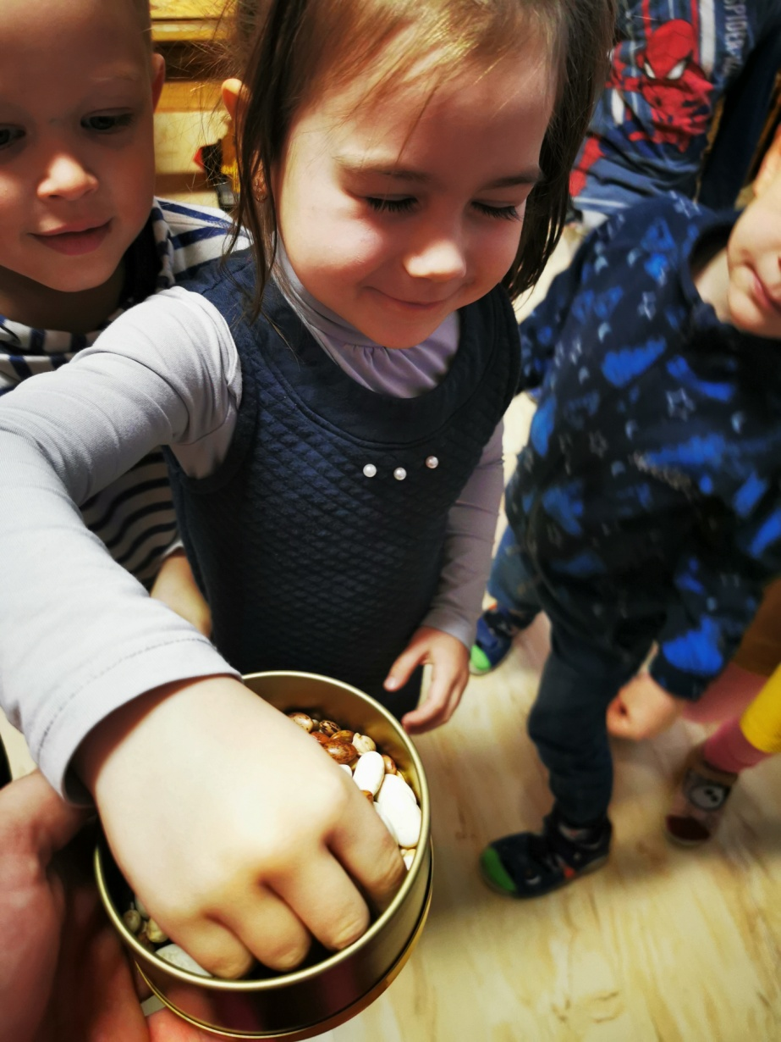

Slide 28
Pabaigai - dainelė ir šokiai
https://www.youtube.com/watch?v=cLJeedVE02Y

Slide 29

Parengė Karolina Kurcikevičienė
Vilniaus ,,Žilvinėlio” lopšelis-darželis

